Slide 1
PUTOVANJE PATULJAKA
PUTULJAK
školski projekt
PŠ Mohovo

Slide 2
Patuljak Putuljko putuje Europom , prenoseći djeci iskustvo kulture i pisane nematerijalne baštine.
Tijekom ovog putovanja djeca će na zanimljiv način upoznati 12 europskih zemalja te razviti pozitivan stav prema tuđoj kulturi.

Slide 3
Riječ je o začaranom bjelobradom patuljku koji je visok kao div.
Bjelobradi je imao za zadatak putovati svijetom i pronalaziti priče iz različitih krajeva svijeta i upamtiti ih.
Sa svakom novom pričom Bjelobradi će se malo smanjiti.

Slide 4
zadatak projekta ; putovati s patuljkom, pamtiti priče, dječje igre i posebnosti raznih zemalja te koristiti ih za razne motivacije,
iskoristiti putovanje patuljka Putuljka te povezati školski projekt sa temom Motivacije u nastavi
U projektu su sudjelovali svi učenici i učitelji PŠ Mohovo

Slide 5
CILJ:
- poticati razvoj identiteta,
- poticati suradničko ponašanje,
- razviti pozitivne stavove i odnose prema sebi i okolini,
- razviti kreativnost u različitim oblicima izražavanja i stvaranja,
- razviti socijalne i komunikacijske vještine,
-poštivati i prihvaćati razlike među kulturama

Slide 6
Projekt je realiziran kroz radionice koje se mogu obrađivati tijekom cijele školske godine u integraciji sa svim predmetima nastave. (HJ; SR; LK; GK;¸TZK i sl.)
Učenici odabiru ono što je njima zanimljivo u pojedinim zemljama, sami izdvajaju zanimljivosti koje su njima posebne,istražuju putem IKT , izrađuju plakate, a samim tim potiču sami sebe na kreativnost i istraživanje.

Slide 7
Uvodna radionica temelji se na priči u kojoj saznajemo tko je dotični patuljak te izradi patuljka Putuljka. (HJ,LK)

Slide 8
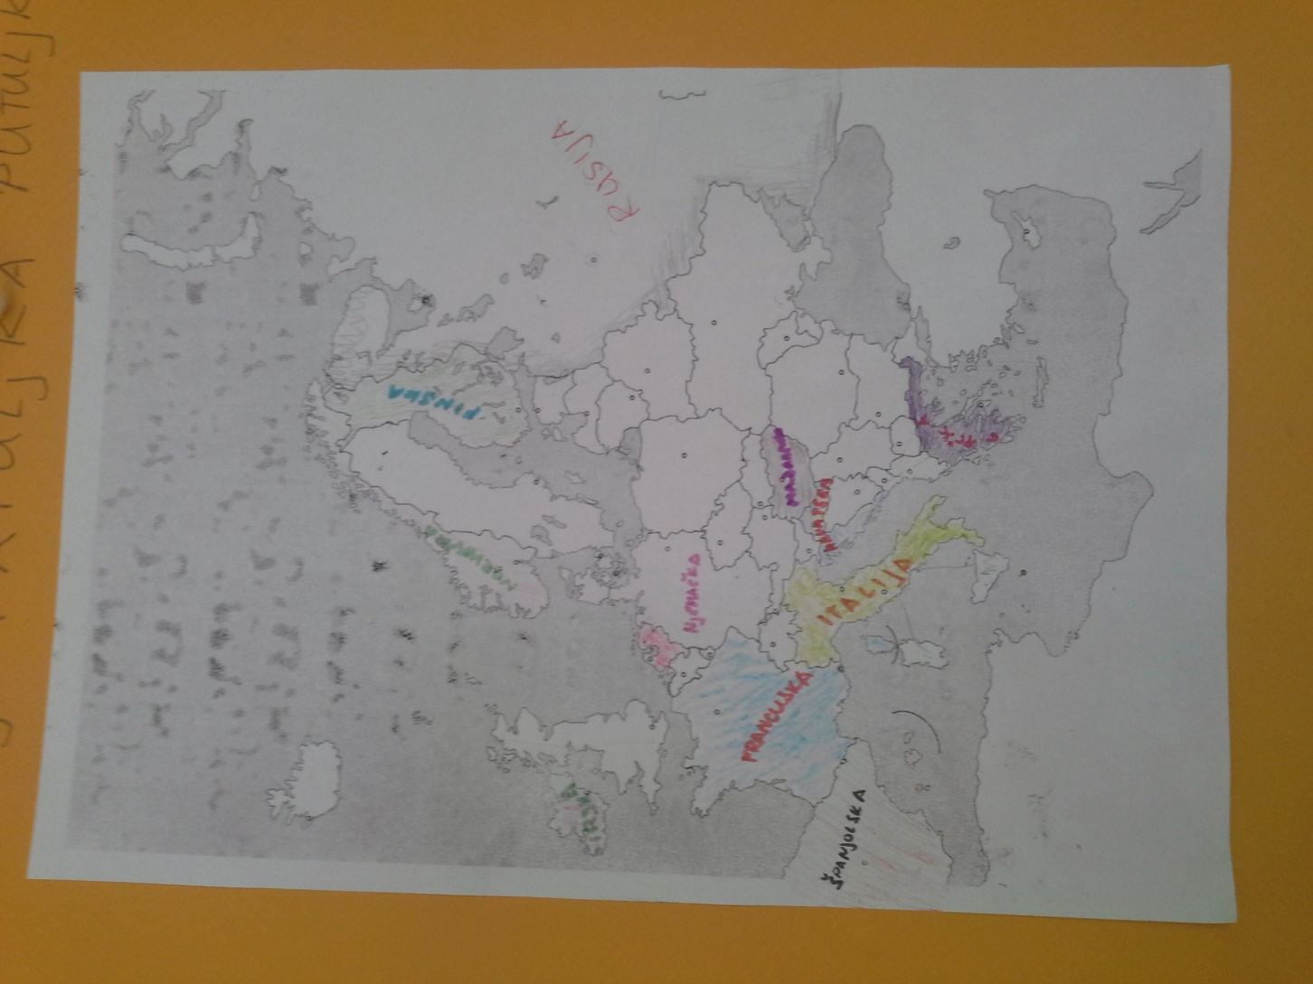

Slide 9
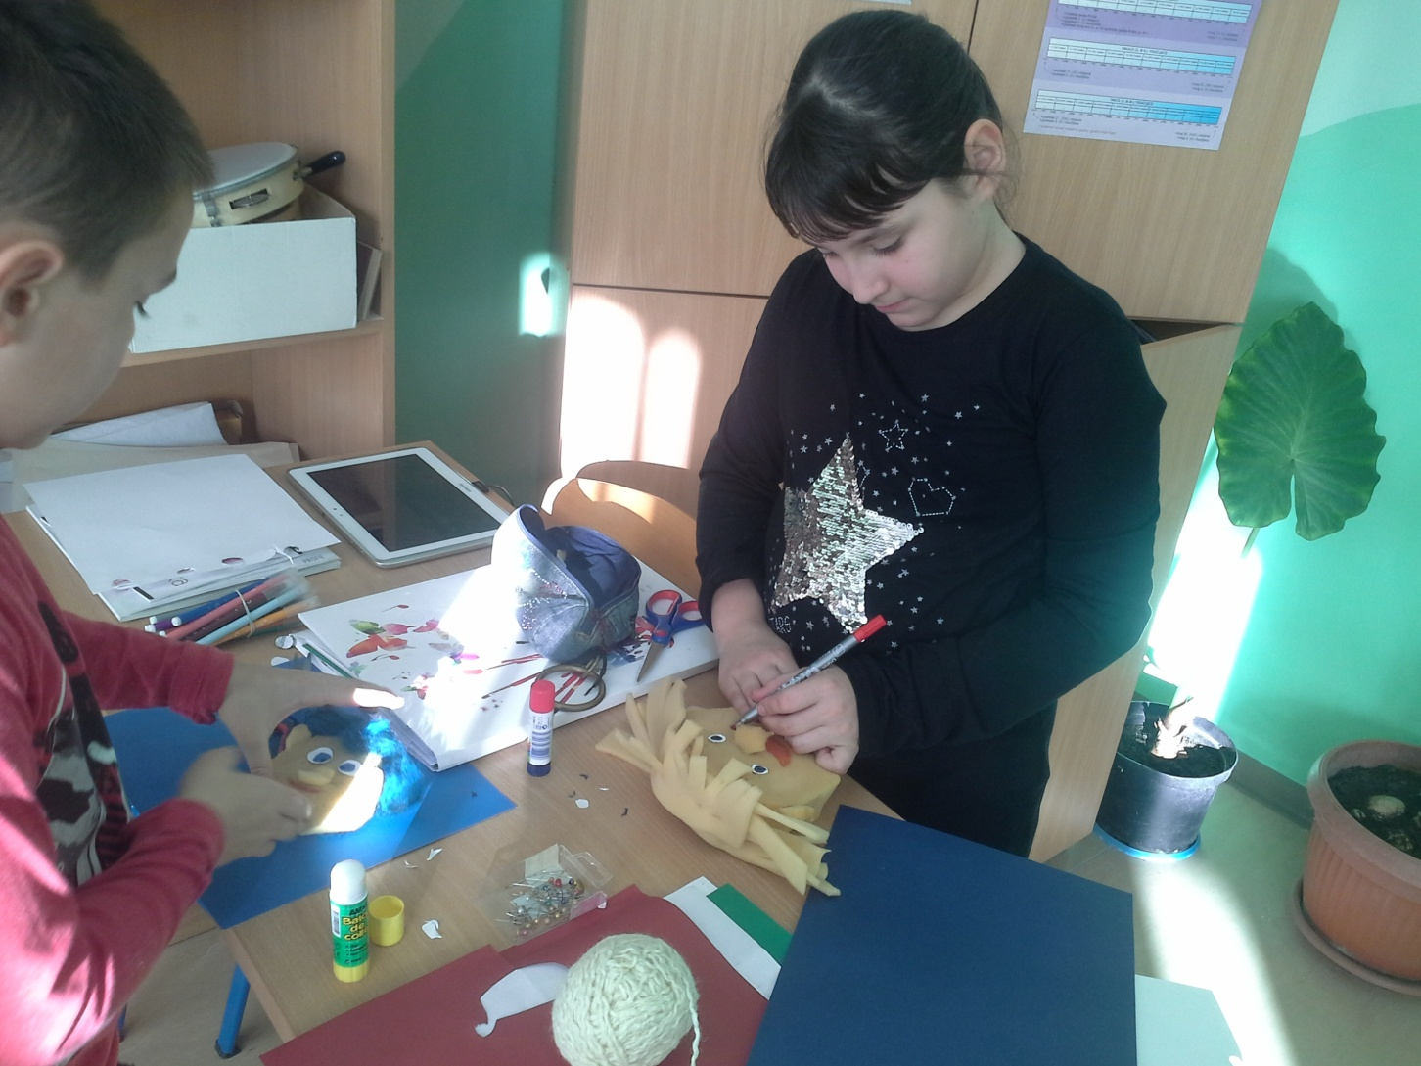

Slide 10
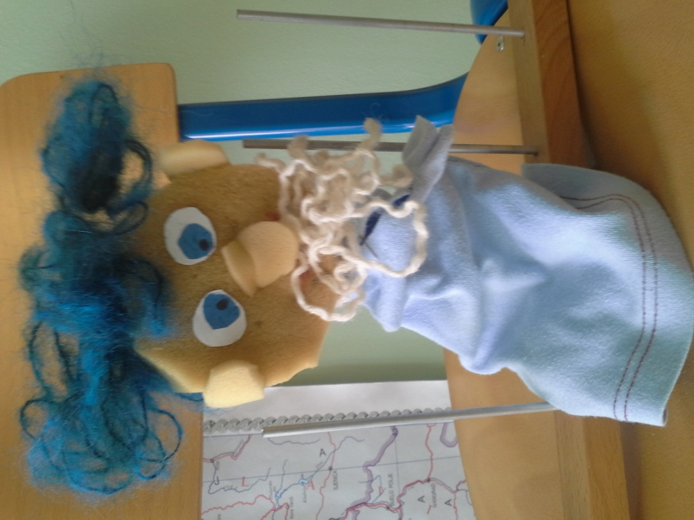
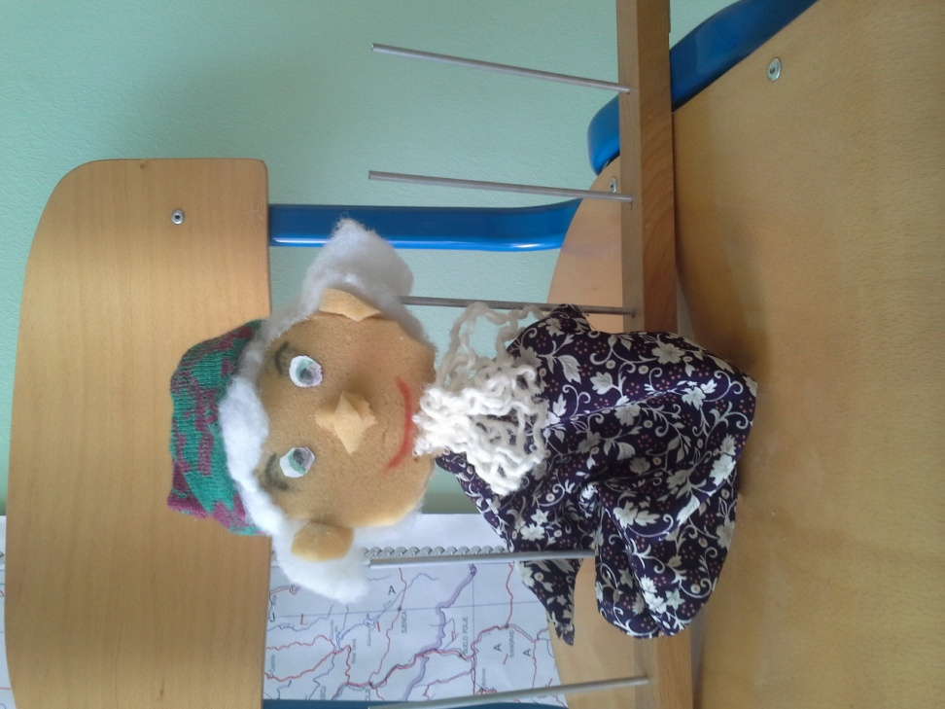

Slide 11
Zemlje u koje je patuljak putovao:
1.FINSKA; priča , Pisma Djeda Božićnjaka; HJ- pismo pišemo i mi pismo Djedu Božićnjaku
2. NORVEŠKA; priča, Tri jarca vjetropira (pouka-Zajedništvo vodi k ostvarenju cilja); HJ, LK, SR

Slide 12
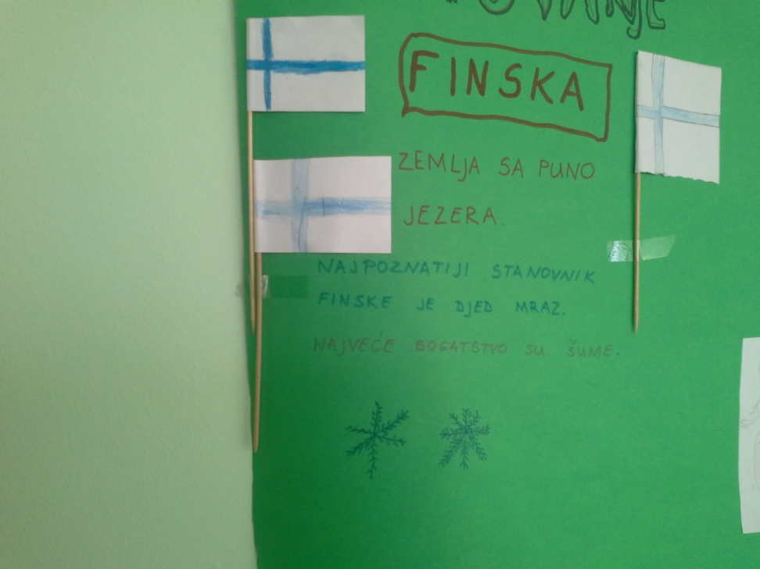
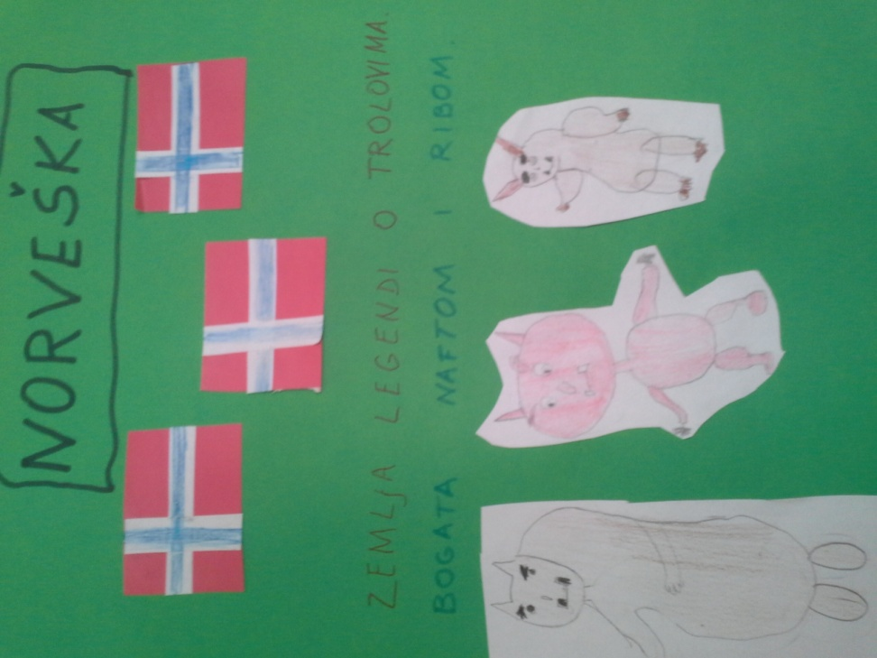

Slide 13
3. NJEMAČKA; priča, Glazbenici iz Bremena (pouka-Tamo gdje su tvoji prijatelji je mjesto gdje se osjećaš sigurno)
Zanimljivosti; ku-ku sat, hamburger, hot dog; braća Grimm
HJ, LK, Strani jezik; pozdravljanje, brojanje do 10; GK –Sve moje patkice;

Slide 14
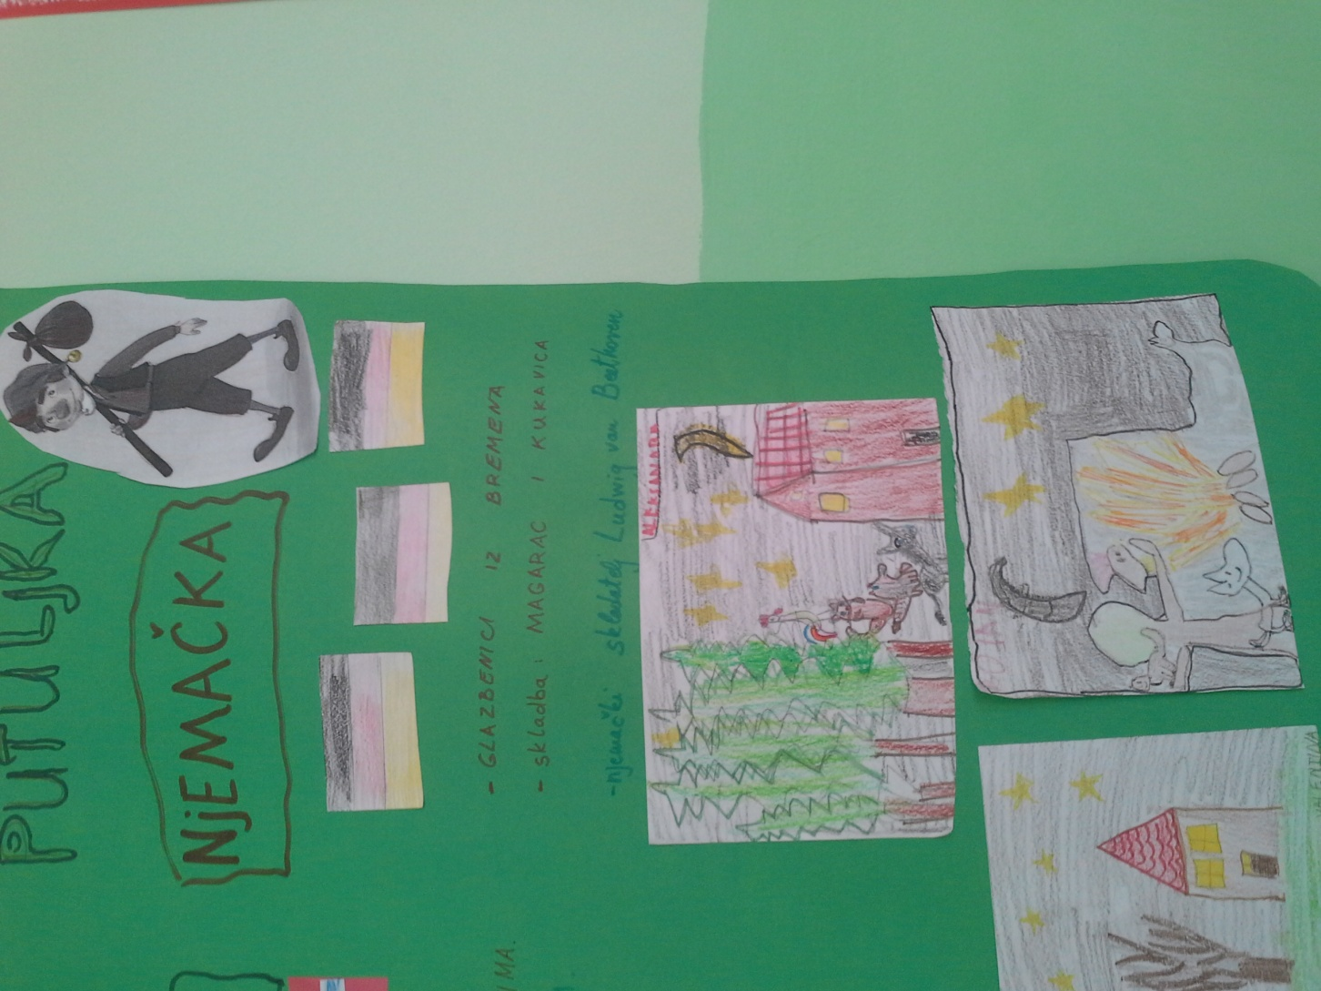

Slide 15
4. ITALIJA; priča; Zakopano blago (pouka-rad i trud se isplati,a odraslima poruka kako je važno biti dobar model djeci.)Sat razrednika
Zanimljivosti: iskustva s talijanskom kulturom (pizza, špageti, karneval koji je dio obiju kultura)
Gk-Fra' Martino, LK izrađuju krinke za maškare; TZK-boćanje-vrlo popularno u Italiji; igra BUNDEVAR
Lk- maketa izradite Veneciju, Pinocchio-lutak iz Italije

Slide 16
5. FRANCUSKA; priča Mačak u čizmama (pouka-priča ističe snalažljivost kao vrijednu osobinu , svako može pronaći svoj način rješenja problema.)
Zanimljivosti: grad Pariz-poznati keksi; 1. travanj-dan šale, pokušavaju zalijepiti travanjsku ribu na leđa; biciklizam je jedan od najpopularnijih sportova ; poznate bajke Pepeljuga; Uspavana ljepotica, pisac Charles Perrault
GK- Bratec Martin na francuskom(Frere Jacques ; LK – modeliranje Eiffelova tornja, čačkalice i grašak, glinamol
TZK-boćanje

Slide 17
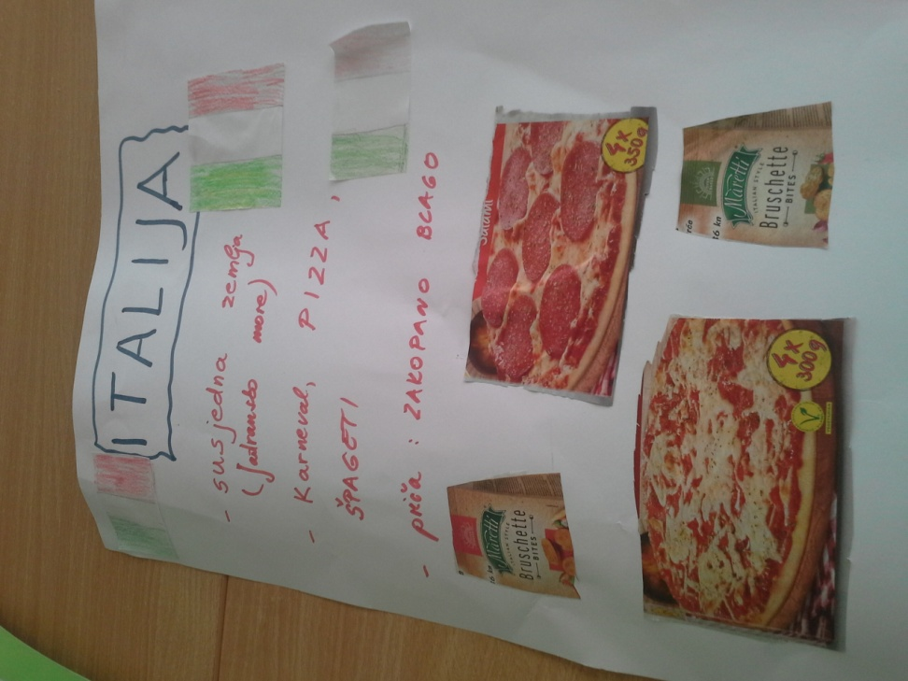
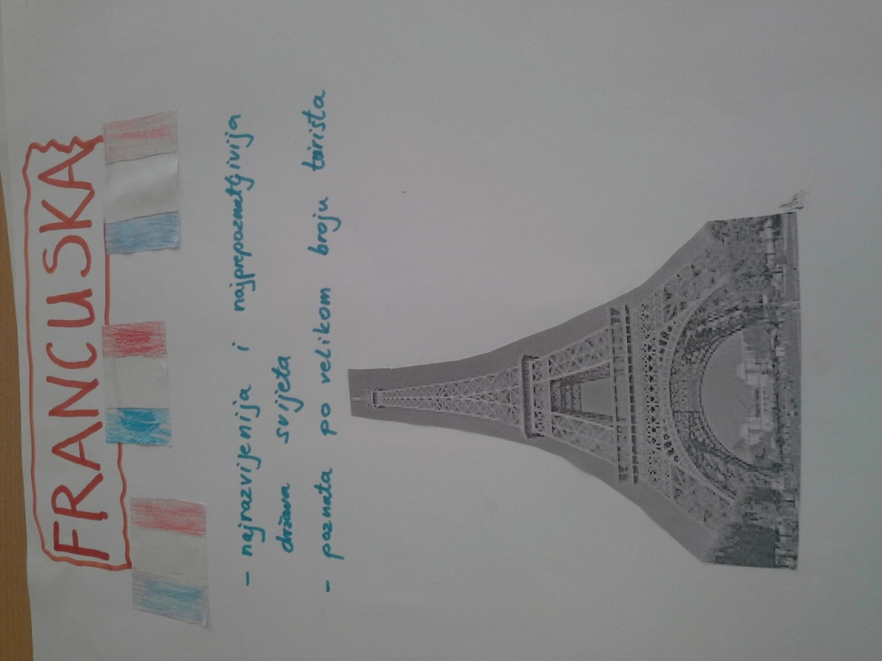

Slide 18
6. ŠPANJOLSKA; priča Četiri brata( pouka- Mnogo puta u životu djeca se nalaze u situaciji koja im se ne čini poštena, ali se na kraju ipak stvari poslože onako kao bi trebalo biti .)
Zanimljivosti: Pozdravljanje, zahvaljivanje, borba s bikovima; mali miš Peres koji odnosi izvađeni zub; ples flamenko
LK- GK- izrada kastanjeta od čepova ; pjevanje i ples uz pjesmu ;
Mi burro-pjesma o malom bolesnom magarcu koji je otišao liječniku.

Slide 19
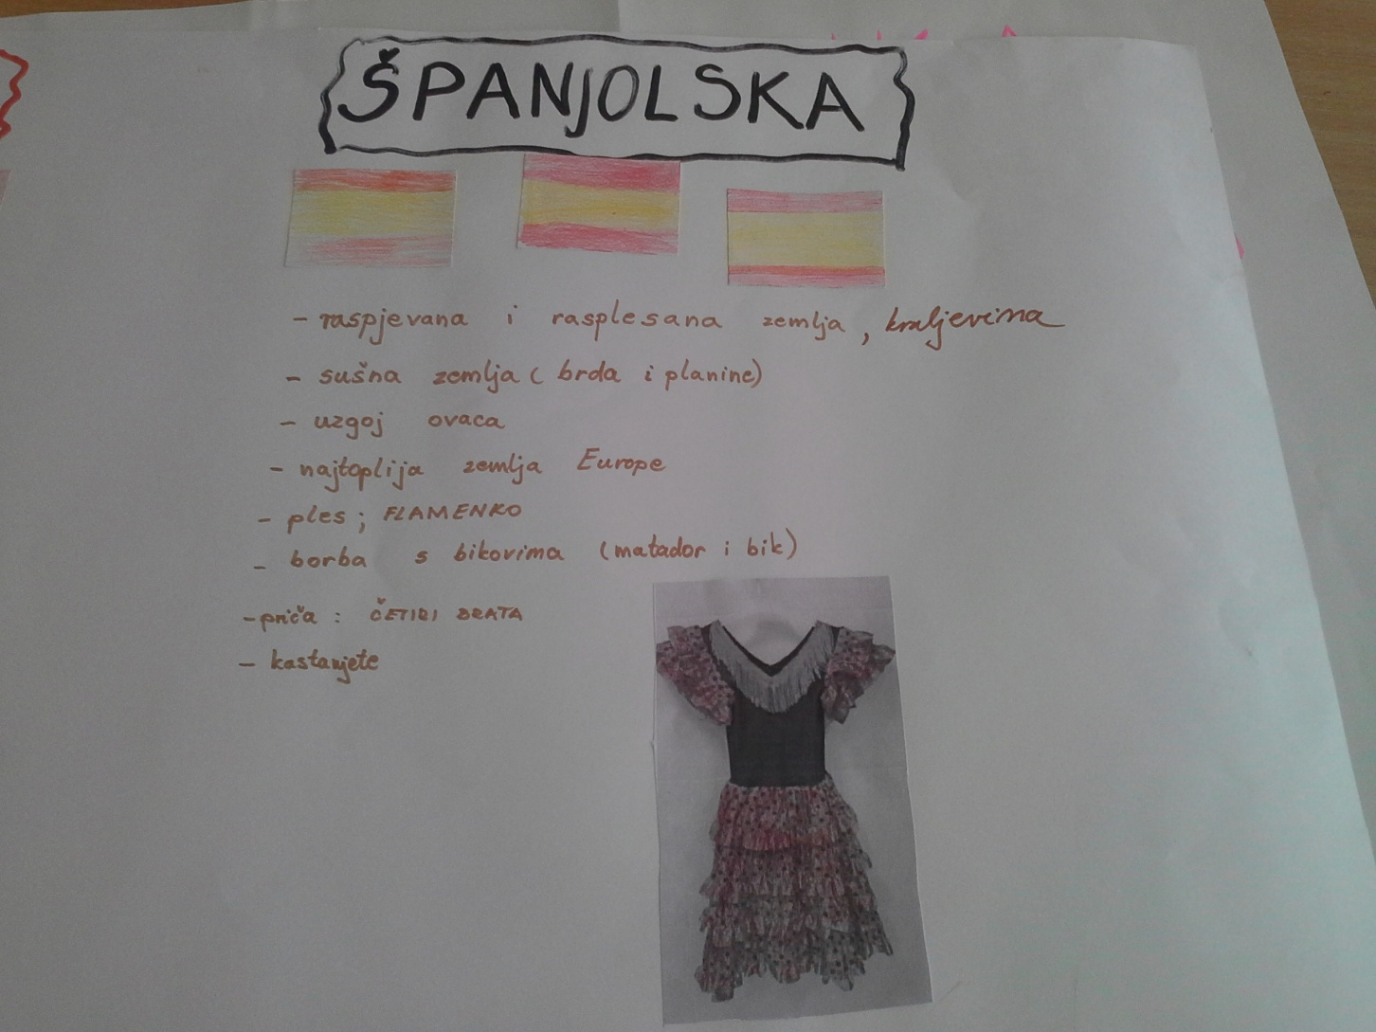

Slide 20
7. IRSKA.; . priča, Polje korova (pouka-priča potvrđuje da pohlepa i lakovjernost nisu pozitivne osobine i najčešće osobi koja ih ima donose probleme).
Zanimljivosti; otočna zemlja, kako doći do nje?
GK-slušanje starih irskih balada i uspavanki
TZK-poznata irska igra ; Nošenje naranče ispod brade; poznati irski hokej na travi
LK; svjetiljka napravljena od izdubljene bundeve

Slide 21
8. NIZOZEMSKA: priča, Hrabri Hendrik(pouka-Koliko god malen bio, možeš učiniti velike stvari, a odraslima da treba imati povjerenja u djecu.)
Zanimljivosti; zastava sa redoslijedom boja kao naša samo nema šahovnicu; sirevi edamer i gauda; drvene klompe; sveti Nikola dolazi Nizozemske, ukrašavanje uskrsnog drvca je nizozemski običaj .
TZK-igra „vodena školica“
LK- vjetrenjače; tulipani, klompe od gline

Slide 22
9. RUSIJA- priča, Vještica baba Jaga (pouka-Potrebno je biti svjestan svojih postupaka jer se dobro uvijek vraća dobrim, a zlo zlim.)
Zanimljivosti: drugo pismo kojim pišu; zanimljivo da se neke riječi slične našima, jezik dosta razumljiv; ruska salata, piće za bolesnike GOGOLJ-MOGOLJ (jaja, šećer, mlijeko, malo ekstrakta ruma); Priča Djed i repa ima porijeklo iz Rusije te „Bajka o ribaru i ribici“
GK-instrument trokutastog trupa-BALALAJKA.
LK-izrada lutke MATRJOŠKE, Babuške

Slide 23
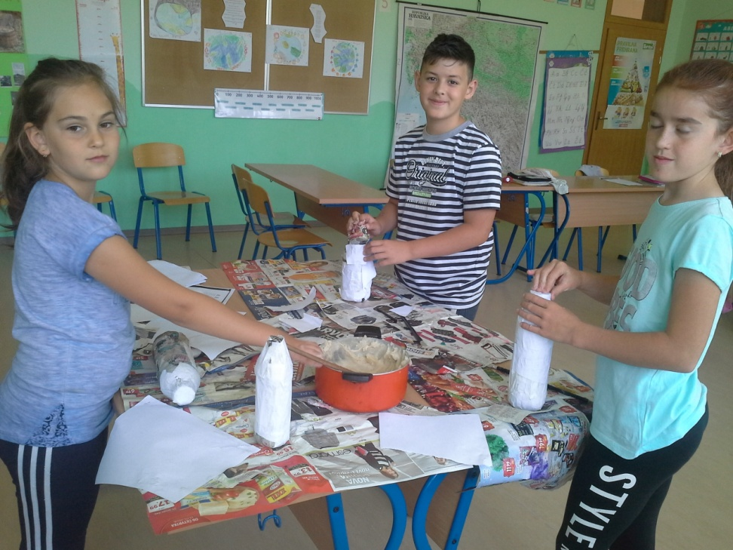
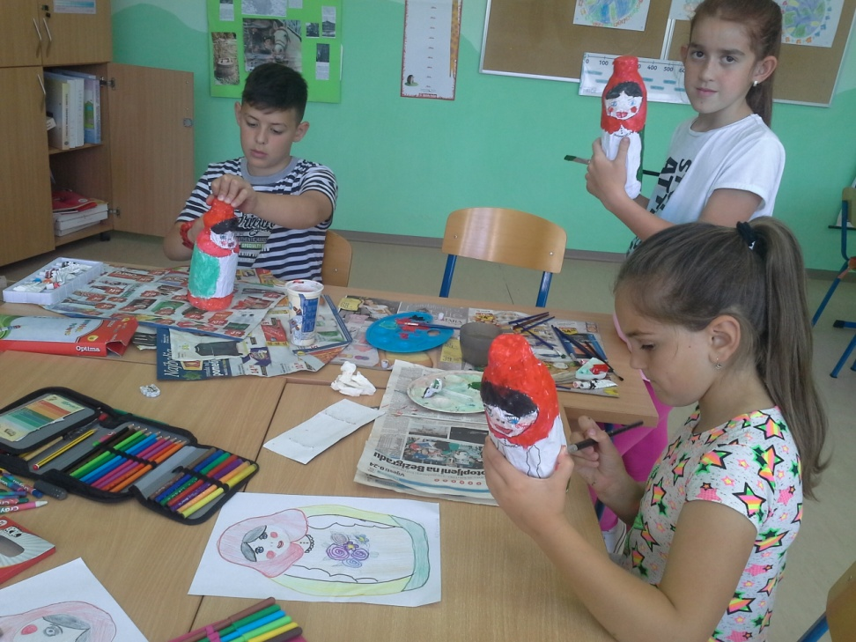

Slide 24
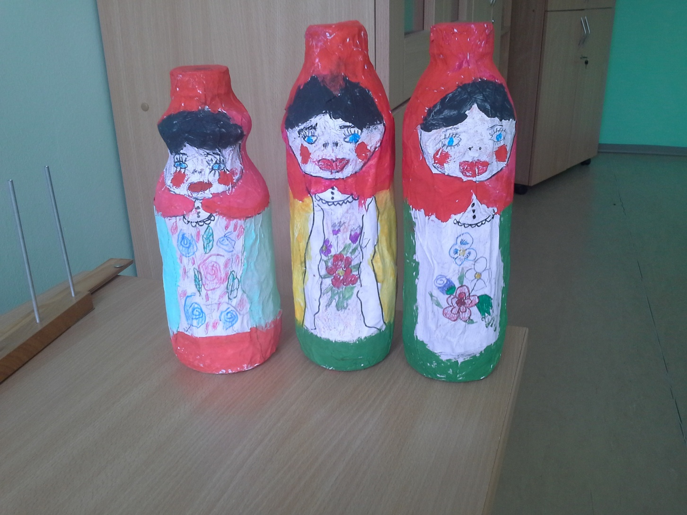

Slide 25
10. MAĐARSKA: priča, Princezine cipele (pouka-Ma kako bio dalek i neizvjestan put do cilja, upornost se uvijek isplati)
Zanimljivosti; Mađarska naša susjedna zemlja; patuljak je tako blizu doputovao; video-zapisi o Mađarskoj)
LK-od papirnatih vrećica izrađuju lutku vampira koji je dio mađarskih narodnih predaja
GK- zvučni zapis na mađarskom; „Kad si sretan“

Slide 26
11. GRČKA: priča,Kako je kornjača dobila oklop (pouka- Trebaš se zauzimati za svoje stavove bez obzira na snagu osobe koja ti se suprotstavilja.)
Zanimljivosti: zastava sa simbolima križa i plave-bijele boje( znak grčke vjere, simbol mora, čistoća borbe za slobodu; poznate Olimpijske igre; imaju drugačije pismo; ima tri mora; poznate Ezopove basne; grčki mitovi; grčka salata )
TZK-igra; PAR-NEPAR; utrka s časom vode, utrka s jabukom
LK- izrada kornjače od papirnatog tanjura

Slide 27
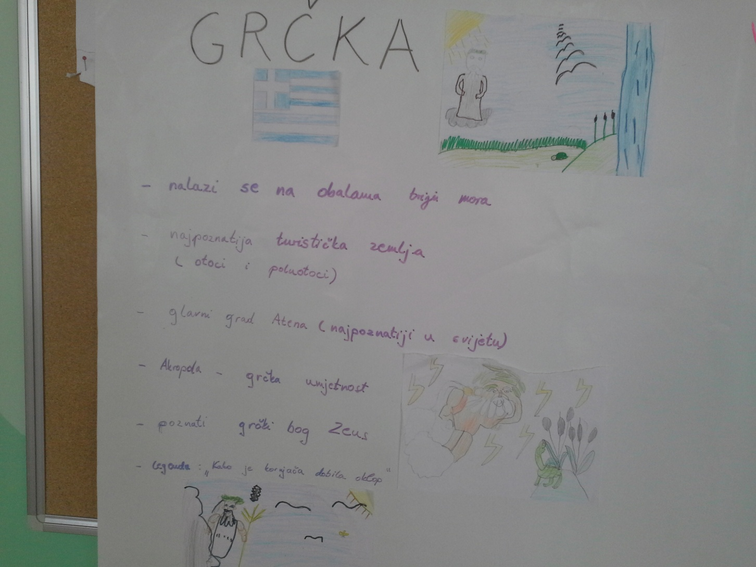

Slide 28
12. VELIKA BRITANIJA: priča, Riba i prsten ( Ponekad kad ne možeš riješiti neku situaciju, uvijek postoji neko rješenje iako se taj čas ono ne vidi. Samo treba biti strpljiv.)
Zanimljivosti: palača u Londonu; vrijeme za čaj; crveni autobus; Robin Hood; poznata priča Ivica i stabljika graha
GK- Gajde-nacionalni škotski instrument
TZK-igra „ozbiljno lice“
Kako je Putuljko završio svoj zadatak, vrijeme je za proslavu uz tradicionalni engleski čaj i kolačiće.

Slide 29
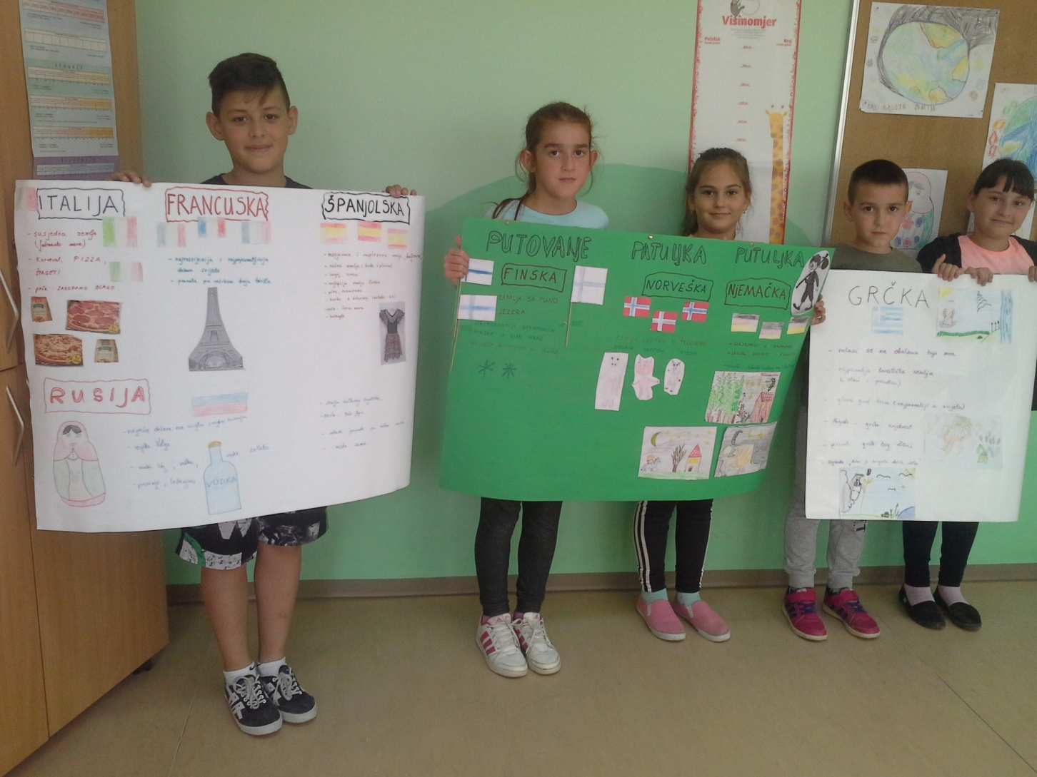
PLAKATI KOJE SMO IZRAĐIVALI

Slide 30
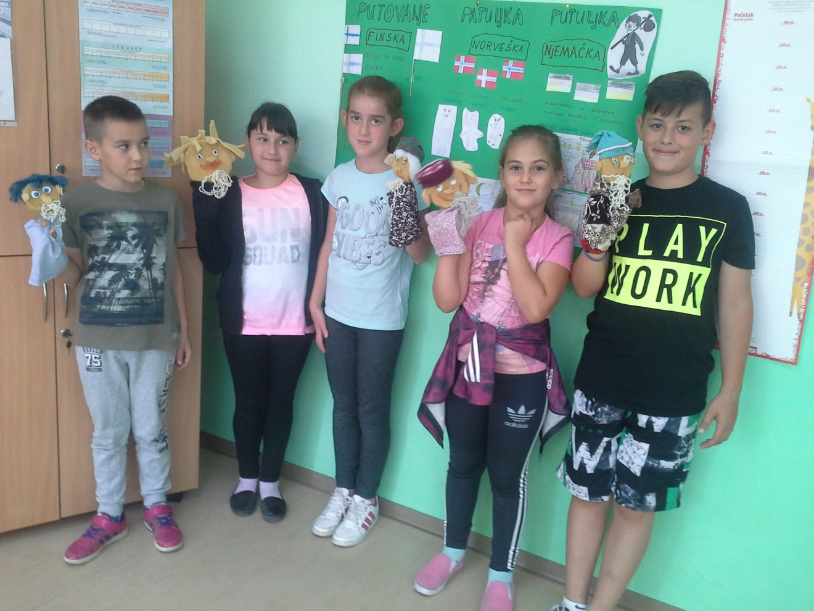
BILO JE ZANIMLJIVO SJEDITI U ŠKOLSKIM KLUPAMA U MOHOVU I S NAŠIM PATULJKOM BESPLATNO PUTOVATI EUROPOM!

Slide 31
Literatura:
Matea Galinec, Adrijana Višnjić Jevtić: Putovanje patuljka Putuljka (Harfa,2016.)
Tatjana Rodić: S djecom oko svijeta (Nika, 2005.)

